Slide 1
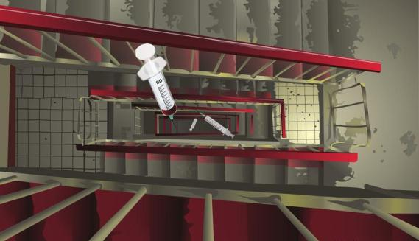
Презентация на тему:
НАРКОМАНИЯ
Подготовила психолог Куликова Т.С.

Slide 2
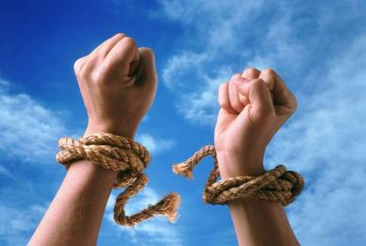
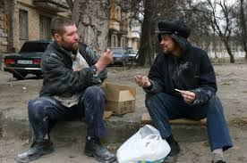
Моя жизнь – мой выбор

Slide 3
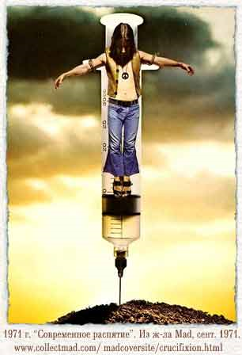
Наркомания в мире
Мир наркоманов сегодня прибли-зился к каждому из нас. Все чаще мы говорим о них, все чаще встречаем, читаем в прессе, слышим о трагедиях, произошедших в семьях знакомых, виной которых стали наркотики. Особое беспокойство вызывает тот факт, что у наркомании – “молодое лицо”. Основное число людей, потребляющих наркотики, сейчас составляет подрастающее поколение – молодые люди в возрасте от 14 до 30 лет.
Наркотики – не просто вещества, наносящие вред здоровью. Они стремительно и необратимо разрушают организм и личность человека. Потребление наркотиков, став частью молодежного досуга, увлечений, захватывает все новые клубы, дискотеки, учебные заведения, дворы.

Slide 4
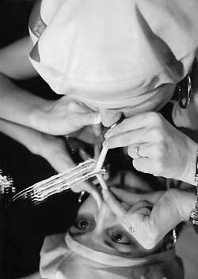
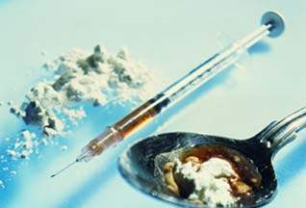
Что такое наркомания?
Наркомания – это пристрастие к употреблению наркотиков, болезненное влечение, которое приводит к тяжелым нарушениям, в первую очередь, психических и физических функций организма.
Наркомания определяется как «заболевание, обусловленное зависимостью от наркотических средств или психотропных веществ. Соответственно, патологическую зависимость от алкоголя, табака, или кофеина юридически не причисляют к наркомании, хотя и они, по ряду критериев, относятся к наркотическим веществам. Медицина рассматривает зависимость от этих веществ как наркотическую. В связи с этим, патологическую зависимость от данных веществ выделяют в отдельные группы, для алкоголя это — алкоголизм, для табака — никотиновая зависимость, только злоупотребление кофеином относится в наркологии к той же группе, что и злоупотребление прочими стимуляторами, и не выделяется отдельно.

Slide 5
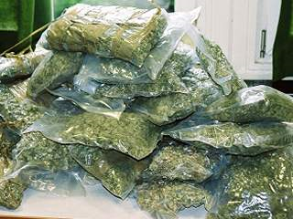
Какие бывают наркотики?
Наркотики бывают естественного происхож-дения, известные с древности (марихуана, гашиш, опиум, конопля), и синтетические, т. е. добытые химическим путем. В качестве наркотиков иногда используются лекарственные вещества психот-ропной группы.
Врачи подразделяют наркотики на несколько групп:
Подавляющие нервную систему
Депрессанты (барбитураты)
Возбуждающие нервную систему
Галлюциногены
Марихуана

Slide 6
Различают 3 вида химических веществ, которые вызывают зависимость:
стимуляторы (возбуждающие) – перветин («винт»), кофеин, никотин, кокаин, амфетамин;
психодизлептики (галлюциногены) – ЛСД, гашиш;
седатики (успокаивающие) – транквилизаторы (снотворные) и вещества из группы опиатов (морфий, героин).

Slide 7
Причины употребления наркотиков

Slide 8
Наркотик – это яд, он медленно разрушает мозг человека, его психику,( внутренние органы – за счет мозгового нарушения, дисфункции нервной системы). Клей «Момент» или бензин превращают людей в умственно неполноценных всего за 3-4 месяца, конопля – за 3-4 года. Употребляющие морфин через 2-3 месяца утрачивают способность к деятельности, перестают ухаживать за собой, теряя человеческий облик.
Люди, которые употребляют кокаин, живут не больше четырех лет. Они либо погибают от разрыва сердца, либо оттого, что их носовая перегородка утончается, что приводит к смертельному кровотечению. При употреблении ЛСД человек утрачивает способность ориентироваться в пространстве,

Slide 9
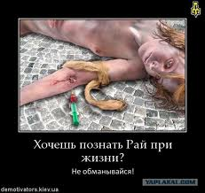
у него возникает ощущение, что он умеет летать и, поверив в свои возможности, прыгает с последнего этажа.
Все наркоманы долго не живут, вне зависимости от вида употребляемого наркотика. Они утрачивают инстинкт самосохранения, что приводит к том, что около 60% наркоманов, в течение первых двух лет после приобщения к наркотикам, предпринимают попытку к самоубийству. Многим из них это удается.

Slide 10
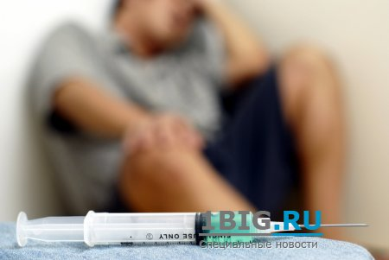
Принимая наркотики, ты рискуешь навсегда остаться без семьи:
вряд ли кто-то выберет тебя, ведь никому не нужен молодой старик
рано или поздно тебе самому станет никто не нужен
здоровые дети - это тебе не грозит
сомнительно, что есть большой интерес жить рядом с безвольным, опустошенным, больным человеком

Slide 11
Наркотик укорачивает жизнь
опасность заражения СПИДом - неминуемая гибель
передозировка — часто ее последствия – быстрая смерть
Окружение наркомана- сплошной криминал, убийство наркомана -обыденный случай
Часто жить становится настолько «хорошо», что больше и не хочется

Slide 12
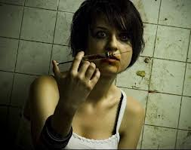
Наркотик влияет на психику
твои мысли и чувства уже не принадлежат тебе
твой разум засыпает, слабеет воля
ты уже не в состоянии созидать и творить, зато натворить — пожалуйста
твое будущее — ограниченность, перспектива — распад, направление движения —только вниз

Slide 13
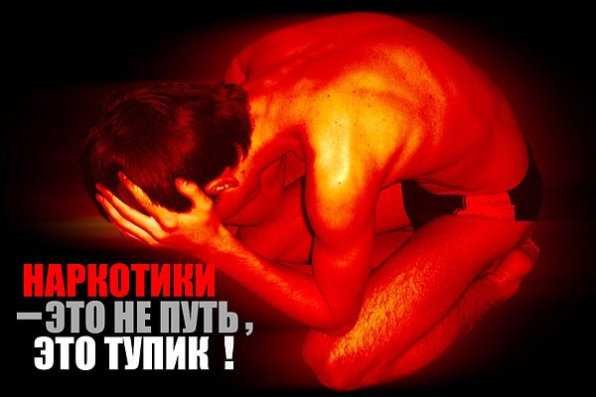
Наркотик порождает проблемы
в школе- тебе больше не добиться успеха - изменяются цели, мысли о будущем только мешают
в семье - ты теряешь контакт с близкими людьми —изменяются ценности, привязанности мешают
в твоем окружении — многие друзья перестают понимать тебя - они растут,
а ты нет
настоящие чувства - не
для тебя

Slide 14
Наркотик делает тебя зависимым
вся твоя жизнь будет подчинена ему – ты можешь превратиться в раба
освобождение даётся очень тяжело и, к сожалению, не всем
все самое ценное в твоей жизни будет уничтожено и вытеснено им

Slide 15
Внешний вид наркомана
Бледность
Утрата эластичности кожи
Утрата блеска глаз
Повреждение ногтей и волос
Кариозное разрушение зубов
Заболевания сердечно-сосудистой системы
Похудание
Гнойные поражения в местах введения наркотика
Кожа над венами, с признаками тромбофлебита – пигментирована
Дрожащие руки с исколотыми и воспаленными венами
Дрожащие руки с исколотыми и воспаленными венами
Застывшее, лишенное мимики лицо

Slide 16
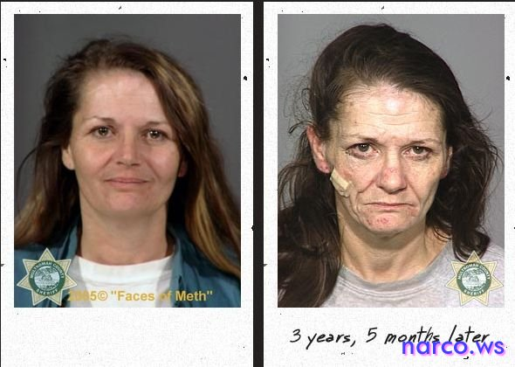
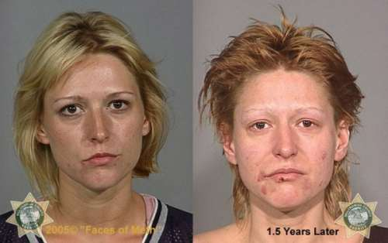
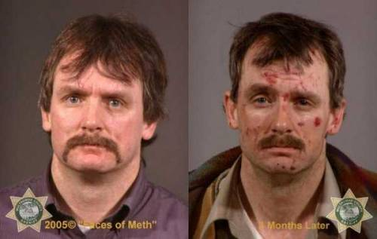
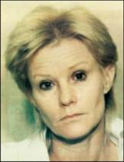
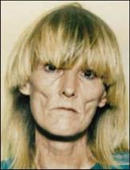
Внешний вид наркомана

Slide 17
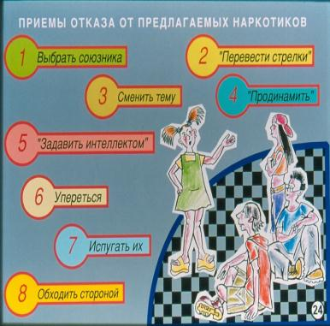
Борьба с наркоманией
26 июня — Всемирный день борьбы с наркоманией. В этот день весь мир говорит о том, что современное общество заражено тяжелейшей психической болезнью, которую надо лечить. Карательные меры не решают проблемы, хотя у представителей российской государственной власти на этот счет иное мнение.
Наркомания уже обрела статус социальной болезни. Она прогрессирует и поражает все слои населения. Никто достоверно не знает числа заболевших — официальные показатели можно назвать вершиной айсберга. Одни говорят, что эти цифры можно смело умножать на десять, другие — на пятьдесят. 97 процентов ВИЧ-инфицированных — наркоманы. Это болезнь молодежи, каждый десятый потребитель наркотиков — подросток до 18 лет. Специалисты утверждают, что не осталось ни одной школы, вуза, техникума, в которых не было бы подростков, больных наркоманией.

